Slide 1


研究生学位论文开题报告
在此输入研究课题名称
导师：姓名 职称
报告人：姓名
专业方向：专业名称 学位类别
年 月 日

Slide 2


目录
CONTENTS
4 研究方法与技术路线
5 研究条件与进度计划
3 研究目标与内容
1 研究背景
2 国内外研究现状

Slide 3
Part 1 研究背景与意义
4 研究方法与技术路线
3 研究目标与内容
5研究条件与进度计划
2 国内外研究现状

Slide 4
研究背景
研究背景
问题提出
说明研究领域的发展背景，结合政策、行业变化或实际需求，交代研究问题产生的情境。
概括研究对象的主要特征与适用范围，说明其与已有研究对象之间的联系和区别。
梳理研究对象的发展过程，指出当前变化及其对研究的启示。
概述当前实践的主要进展，结合案例或文献说明已有方法的应用情况。
指出实践中仍存在的关键困难，并说明这些困难带来的具体影响。
概括已有研究的解释范围，明确尚待回答的研究问题。
说明本研究拟从何种视角展开，提出与后续研究目标相衔接的问题。
研究对象
发展阶段
阶段一
阶段二
阶段三

Slide 5
现有文献研究现状
研究主题的相关研究
基本理论
研究领域：填写主要学科或应用领域。
概念要素：说明核心概念的定义、组成与研究边界。
基本假设：概括该理论的适用条件与前提。
理论发展
拓展领域：填写新的应用情境。
概念发展：说明概念内涵与研究视角的演变。
研究挑战：归纳已有研究的主要不足及待解决问题。
研究方向一
方向一的研究对象与场景
方向一的主要分析方法
方向一的代表性结论
现有成果与后续研究空间
研究方向二
方向二的核心概念
主要变量与相关概念的联系
关键影响因素及理论解释
现有分析方法与研究进展

Slide 6
研究目标
● 研究目标
✦目标一 界定研究对象与核心概念，明确研究边界及主要特征。概括现状分析需要回答的问题，说明拟形成的基础认识。
✦目标二 识别关键变量并建立分析框架，说明拟检验的关系或机制。结合研究问题选择相应方法，明确预期获得的解释与证据。
✦目标三 综合研究结果提出应用建议，说明成果的适用条件。明确本研究在理论解释或实践改进方面拟达到的目标。

Slide 7
研究思路
●理论关联思路
核心概念
研究对象与应用场景
研究问题与分析边界
理论基础二
辅助要素分析
概念内涵
研究对象与场景分析
研究对象的评价分析
指导资料收集
支撑评价模型
提供
分析方法依据
关键变量与作用机制分析
支撑
变量选取
支撑机制分析
模型
提供基础模型
研究结果
综合分析与应用
理论基础一
支撑方案设计

Slide 8
研究内容一 研究对象现状分析与关键要素识别
✦说明研究对象及资料范围，列出文献、访谈或案例等资料来源。根据研究问题制定分类依据，整理各类情境的主要特征。
✦结合理论基础建立分析框架，梳理参与主体、关键要素及其相互关系。说明要素识别和分类的具体方法。
✦汇总前期分析结果，界定核心概念与研究边界。形成供后续分析使用的基础材料与变量清单。
研究对象要素分析
研究对象评价
文献分析
参与主体特征
定性
分析
建立分析框架
研究情境条件
实地调研
关键要素属性
确定评价指标
要素关联方式
定量
分析
案例分析
预期作用结果
开展综合评价
…

Slide 9
研究内容二 关键影响因素与作用机制研究
✦识别关键影响因素。说明理论依据、资料来源和筛选标准，形成与研究问题对应的变量清单。
✦提出假设并设计研究方案。梳理变量之间的关系，明确测量方式、样本来源及数据处理步骤。
✦验证假设并解释结果。采用适宜方法检验变量关系，说明主要发现、适用边界及其理论含义。
理论分析
关键影响因素识别
提出研究假设
建构理论模型
实证分析
设计量表
样本采集、处理和检验
验证假设
作用关系和结果解释
结果分析

Slide 10
研究内容三 模型构建与方案检验
✦结合前期分析确定模型的目标与边界，说明核心变量的含义及取值依据。给出模型构建所依赖的理论或经验条件。
✦整理样本资料并确定模型参数，说明数据处理与参数估计过程。明确需要比较的情境或方案。
✦开展模型求解与结果分析，说明评价指标和检验方法。根据结果调整参数或方案，归纳研究发现并提出应用建议。
研究模型构建
研究情境及方案组合
变量集合
目标函数
变量关系矩阵
模型参数
模型检验
选择分析方法并求解模型
调整方案
调整参数
设计比较方案并开展检验
归纳研究发现与应用建议

Slide 11
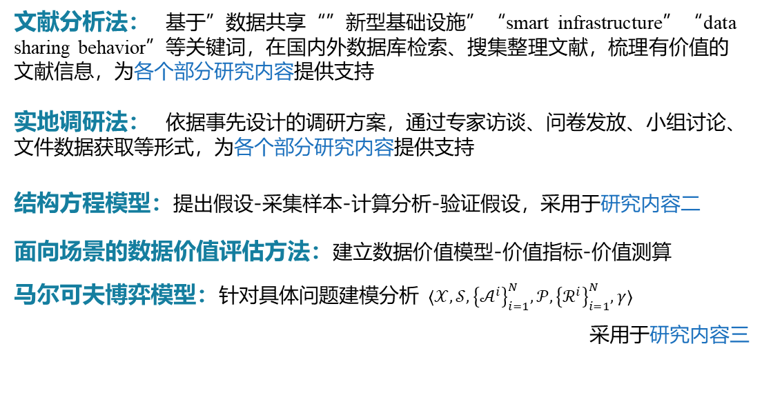
提出问题
概念界定与思路梳理
研究内容一：现状与要素分析
插入研究内容一框架图
插入问题提出示意图
插入研究思路图
拟采用
研究方法
插入研究内容二框架图
研究内容二：机制分析
文献分析法：说明检索范围、关键词与筛选标准，梳理与研究问题相关的理论和证据。
实地调研法：说明调研对象、资料获取方式和整理方法，为研究分析提供依据。
分析方法一：说明输入资料、分析步骤与对应的研究内容。
分析方法二：说明指标选取、计算过程和结果解释方式。
综合分析法：汇总各模块发现。
对应研究内容三。
插入研究内容三框架图
研究内容三：方案检验

Slide 12
相关研究工作积累
文献分析
填写前期阅读的文献范围与主要认识。说明已有文献整理工作如何支持本研究的问题提出与理论分析。
相关课题参与情况
填写参与的相关课题、承担的任务及已完成工作。说明其中的方法或经验与本研究的联系。
填写另一项相关研究经历及形成的成果。说明可用于后续研究的资料、方法或协作条件。
案例资料积累
填写已开展的调研、案例收集或资料整理工作，说明已有资料的类型与范围。说明这些材料对后续分析的支持作用。

Slide 13
研究条件
尚缺少研究条件
待补充的调研样本或案例资料
待完善的概念界定与要素梳理
待明确的测量指标与分析方法
待熟悉的研究工具及模型实现方法
拟解决途径
填写拟开展的调研计划，明确研究对象、实施阶段与资料获取方式。说明如何补充现有样本或案例。
通过文献学习与资料整理，完善概念、变量和指标的界定。说明整理结果如何用于后续研究。
通过课程学习、方法练习或团队协作，掌握所需分析工具。明确计划完成的训练与验证工作。

Slide 14
时间区间 | 主要任务
第1—3个月 | 准备阶段：梳理文献与相关理论，明确研究问题，完善研究方案。
第4—6个月 | 设计阶段：确定变量与指标，设计调研方案，开展预调研。
第7—9个月 | 采集阶段：开展正式调研，整理样本资料，完成数据清洗。
第10—11个月 | 分析阶段：构建研究模型，开展数据分析。
第12—13个月 | 检验阶段：验证主要结果，补充必要分析。 写作阶段：形成论文初稿与阶段报告。
第14—17个月 | 修改阶段：完善论文与图表。
第18—19个月 | 提交评审论文
第20—21个月 | 答辩阶段：汇报与答辩

Slide 15

敬请各位老师批评指正
指导老师：姓名
汇报人：姓名
年 月 日

